Slide 1
第二章
词法分析

Slide 2
本章要求
主要内容：
  词法分析的任务
  高级语言中的单词
  单词的识别
  手工实现词法分析程序
  正则式表达式
  词法分析程序的自动生成
  词法分析的错误处理
重点掌握：
  词法分析器的功能和接口
  用状态转换图识别单词
  正则表达式

Slide 3
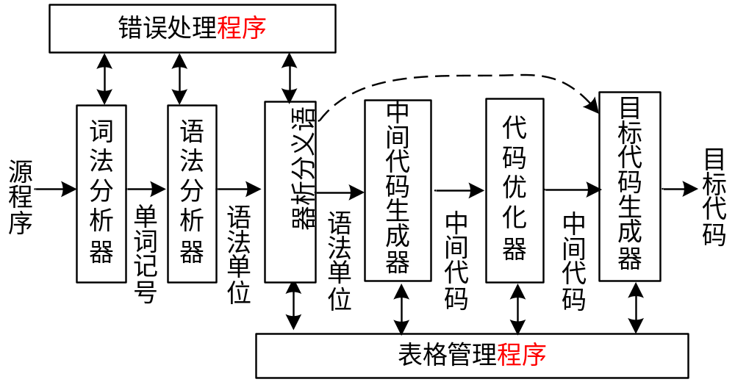
词法分析程序所处的位置：

Slide 4
2.1 词法分析器概述
功能：
  逐个读入源程序字符并按照构词规则切分成一系列单词
主要任务：
  读入源程序，识别出各个单词符号，并输出
其他任务：
  滤掉程序中的无用成分，如空格、注释、换行符
  追踪换行标志，指出源程序出错的行列位置
关键：找出单词的分隔符
源程序
词法分析程序
Token串
语法分析程序

Slide 5
2.2 高级语言中的单词
单词：是语言中具有独立意义的最小单位，常用单词分类：
  关键字：具有固定意义的标识符
  运算符
  界符
  标识符：表示各种名字
  常数
对于一个程序设计语言，关键字、运算符和界符都是确定的，可以给以固定的编号(种别码)。
标识符是根据构词规则定义的，常数是符合定义的各种类型的常数

Slide 6
种别码：是对能识别的单词的分类编码
  有多种编码方式：
    标识符一般统一为一种：一个编号
    常数按类型分别编码：整数、实数、布尔、字符
    关键字一般一字一种
    运算符一般一符一种
    界符一般一符一种

Slide 7
sample语言单词的种别码定义举例
类别 | 单词 | 编码 | 类别 | 单词 | 编码
关键字 | char | 101 | 运算符 | ( | 201
 | int | 102 |  | ) | 202
 | float | 103 |  | [ | 203
 | break | 104 |  | ] | 204
 | const | 105 |  | ! | 205
 | return | 106 |  | * | 206
 | void | 107 |  | / | 207
 | continue | 108 |  | % | 208
 | do | 109 |  | + | 209
 | while | 110 |  | - | 210
 | if | 111 |  | < | 211
 | else | 112 |  | <= | 212
 | for | 113 |  | > | 213
界符 | { | 301 |  | >= | 214
 | } | 302 |  | == | 215
 | ; | 303 |  | != | 216
 | , | 304 |  | && | 217
单词类别 | 整数 | 400 |  | || | 218
 | 字符 | 500 |  | = | 219
 | 字符串 | 600 |  | . | 220
 | 标识符 | 700
 | 实数 | 800

Slide 8

举例
（111,“if”）
（201, “(”)
（700, “r”)
（214 “>=”)
（800, “2.0”)
（202, “)”)
（700, “C”)
（219, “=”)
（400, “2”)
（206, “*”)
（700, “pi”)
（206, “*”)
（700, “r”)
if (r >= 2.0) C = 2*pi*r

Slide 9
2.3 单词的识别
识别单词：掌握单词的构成规则很重要
分类识别不同的单词：
  标识符的识别：字母+(字母/数字)
  关键字的识别：与标识符相同，最后查表
  常数的识别
  界符和算符的识别

Slide 10
用状态转换图表示单词的构成规则
状态转换图是一张有限方向图。有限个状态，用结点表示状态，其中有一个初态(初态用箭头指出)，至少有一个终态(终态用双圈表示)。状态之间用带箭头的弧线连结，弧线上标记的字符表示在射出状态下可能出现的输入字符或字符类。
字母或数字
*
0
1
2
字母
其它
识别标识符的转换图

Slide 11
一个状态图可用于识别一定的字符串，大多数程序设计语言的单词符号都可以用转换图来识别。
字母或数字
*
0
1
2
字母
其它
识别过程是：从初始状态0开始，若读入一个字母，转入1状态，若再读入字母或数字，仍处于1状态，否则转向2状态，结束一个标识符的识别过程。状态上的*表示多读入一个符号。

Slide 12
单词的识别程序
字母或数字
*
0
1
2
RecognizeId (char ch ) { char state = '0'; //初始状态 while(state != '2') { switch(state){ case '0': if ( isletter(ch) ) state = '1'; //是字母，转向状态1 else error(); //否则调用出错处理，识别其它的单词 break; case '1': ch = GetNextChar (); //读取下一个输入字符 if ( isletter(ch) || isdigit(ch) ) state = '1'; // 是字母或数字，状态不变 else state = '2'; //其它字符，转向状态2 break; } } Colomn--; //回退一个符号，当前列号减1 return ( GetToken() ); //返回识别的单词的token值 }
字母
其它
注意：有些单词识别后不需要返回值

Slide 13
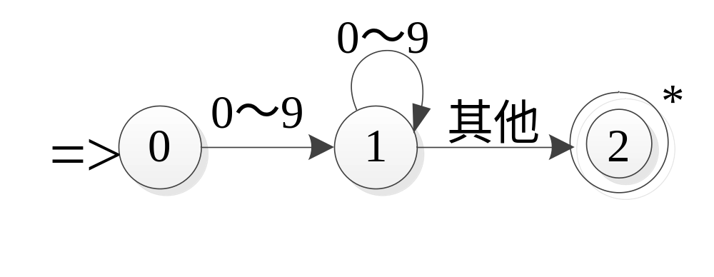

练 习 1
画出识别整数的状态转换图

Slide 14
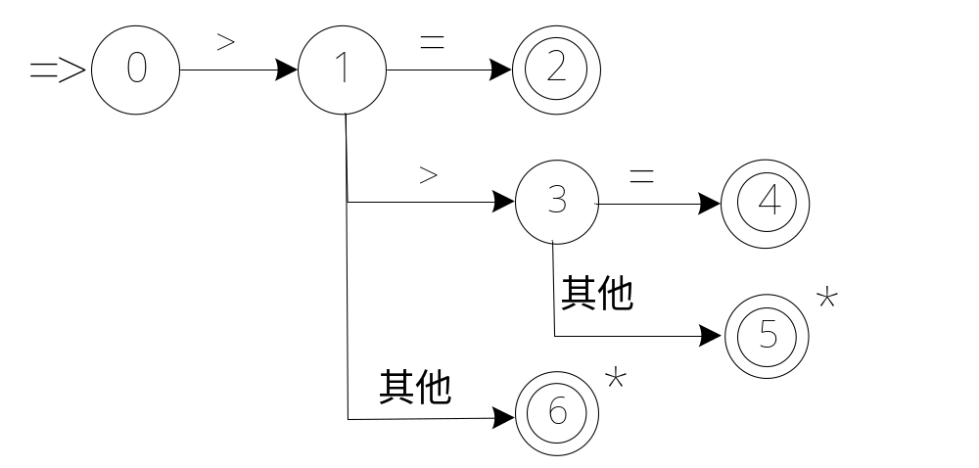
超前搜索技术和双界符的识别
有些界符和运算符是两个或多个符号，而它们的第一个符号和某个单界符相同，如在读取/* */时，当读到/时，如何判别是注释还是除法运算？
识别>、>=、>>、>>=四个单词的状态转换图

Slide 15
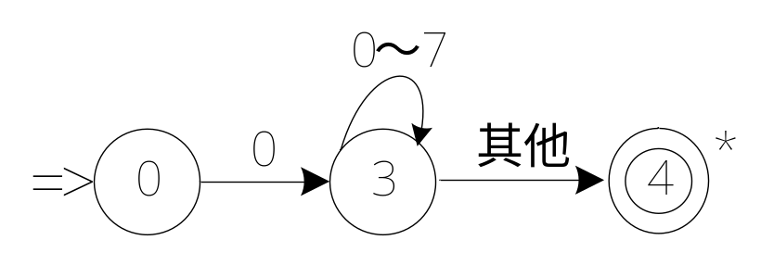
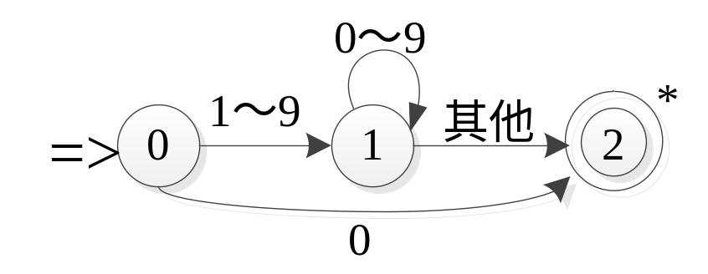
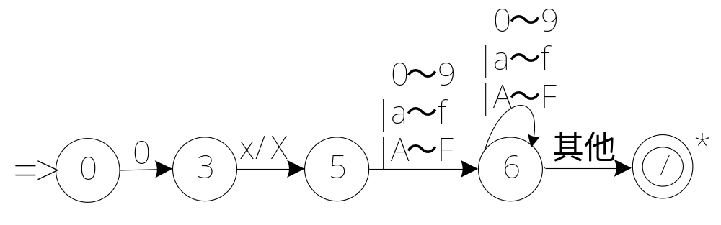
数值型常量的识别
十进制整型数
八进制整型数
十六进制整型数

Slide 16
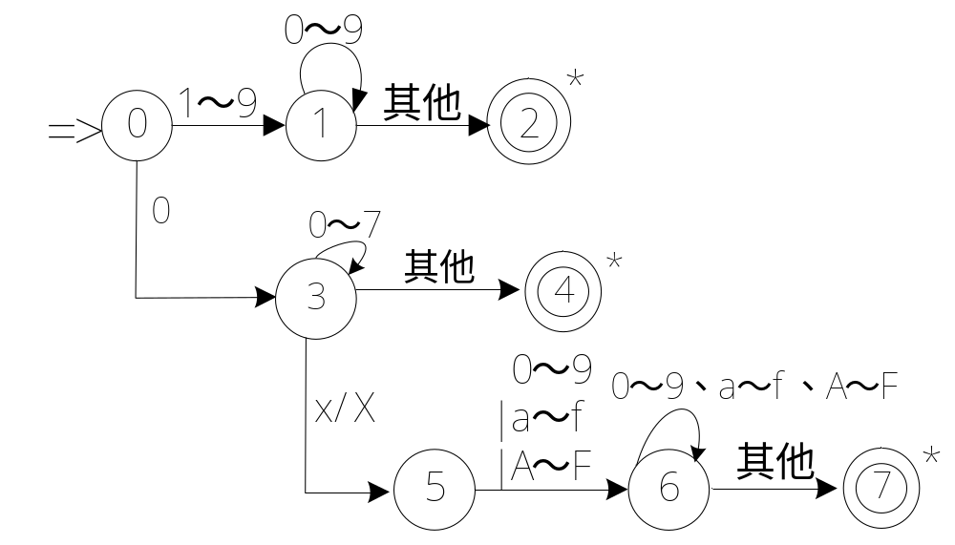
数值型常量的识别与状态转换图的合并
识别八、十、十六进制整数的状态转换图

Slide 17
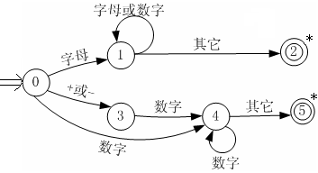
练 习 2
画出识别标识符和整常数(可带正负号)的状态转换图

Slide 18
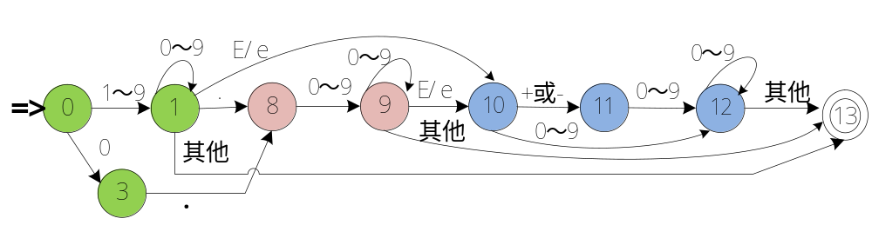
浮点数的识别
（1）小数点前面是整数部分，有两种情况：①如果小数点前有多位数字，则是一个以1~9开头、后跟0~9的任意多个数字；②是单个的0，比如0.02；
（2）小数部分，从小数点开始，是可选的，是小数点后跟1到多个0~9的任意数字；
（3）指数部分，从e/E开始，也是可选的，是e/E后面跟上可选的+/-，后跟1到多个0~9的任意数字。

Slide 19
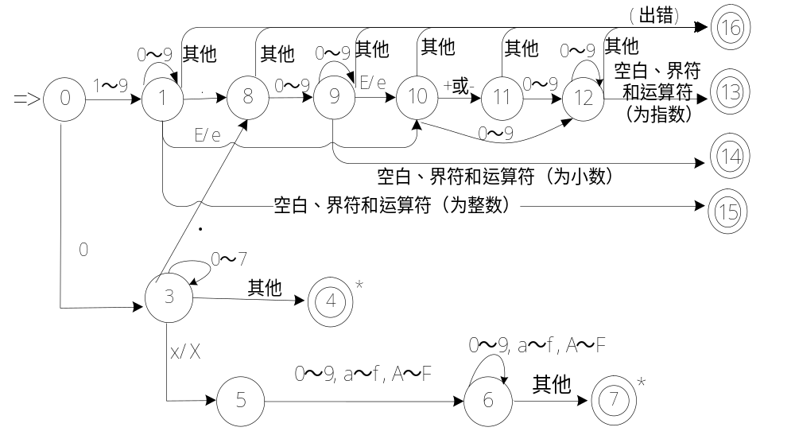
整数和浮点数的合并
合并后的Sample语言数值型常数的识别

Slide 20
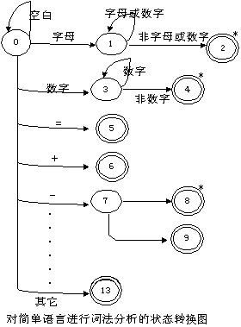
某简单语言的词法分析程序的实现
状态转换图的实现：使用一个switch case 语句：每条分支对应一个case语句段
见书P45 例

Slide 21
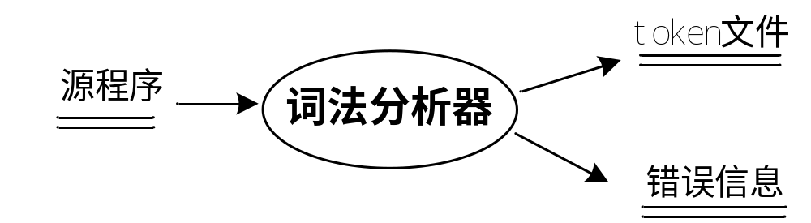
2.4 词法分析器的设计
词法分析程序的主要任务就是扫描源程序，识别单词，查找单词的token值，转换并输出token串，输出相应的错误信息。

Slide 22
词法分析器的输出
1. Token文件: 输出源文件中各个有用的单词
  格式： (单词的种别码，单词符号的属性值)
  单词种别：是对能识别的单词的分类编码(P42)
  单词符号的属性值：单词的某种特性或特征
    常数的值，标识符的名字等
    保留字、运算符、分界符的属性值可以省略
  文件存放最好有格式，如每个单词占一行方便“语法分析”程序调用
2. 错误信息
  错误信息应该详细，准确，指出出错的具体行、列位置，发生了哪类错误等，方便用户修改

Slide 23
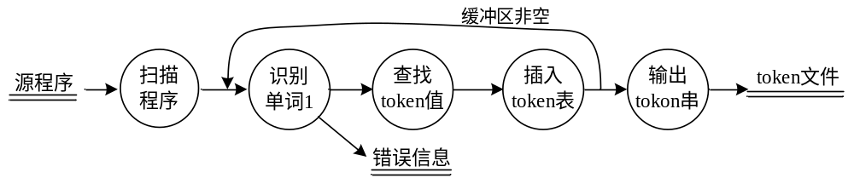
具体任务：
组织源程序的输入；
按规则拼单词，并转换成二元式形式；
删除注解行、空格及无用符号；
行计数、列计数；
列表打印源程序；
发现并定位词法错误；

Slide 24
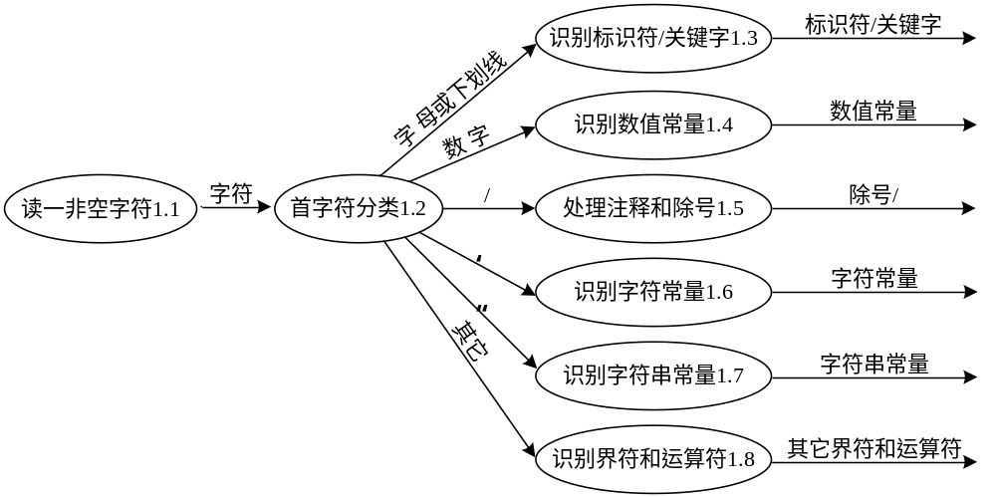
识别一个单词的流程
识别单词前作如下假定：
  关键字就是保留字
  单词中间不能有分界符(如空格、空白、界符和算符等)
  单词中间不能有注释
  单词必须在一行内写完，换行后认为是另一个单词
  一个单词不能超过规定长度

Slide 25
练 习 3
以下状态转换图接受的字符集合是什么？
0
X
Y
1
0

Slide 26
词法分析器的自动生成
正则式
有穷自动机

Slide 27
2.5 正则表达式与有穷自动机
本节要求
  符号和符号串
  集合的运算及语言的定义
  正则表达式

Slide 28
2.5.1 符号和符号串
1. 符号：语言能识别的字符
2.字母表：该语言能识别的所有符号的全体
  不同的语言可以有不同的字母表
    C语言的字母表是由字母、数字、若干专用符号组成， 不识别@和汉字
    二进制语言的字母表是 {0, 1}

Slide 29
3. 符号串: 由字母表中的符号组成的任何有穷序列称为符号串，
  例如00 11 10 是字母表Σ =｛0，1｝上的符号串.
  字母表A=｛a,b,c｝上的符号串有：a,ab,aaca等。
  符号的顺序是很重要的
  符号串ab就不同于ba,abca和aabc也不同。
  符号串STR表示“由符号S、T和R，并按此顺序组成
  符号串s的长度是指出现在s中的符号个数
  字的前缀（prefix）是指从字的开头取0个或多个符号得到的符号串，ban
  两个符号串的连接是指如果α和β都是符号串，那么α和β的连接是把β加到α后面形成的符号串，

Slide 30
2.5.2 集合的运算及语言的定义
若集合U中的所有元素都是字母表Σ上的符号串，则称U为Σ上的符号串集合，也称U为Σ上的语言（language）。
所有语法正确的C语言程序的集合，以及所有语法正确的英文句子的集合都是ASCII字符集上的符号串集合，它们都是一种语言。

Slide 31
2.5.2 集合的运算及语言的定义
集合的运算
  a. 集合U和V的连接：也称集合U与V的乘积，表示为UV
UV = {αβ | α∈U 并且β∈V}
集合UV是由U中的任一符号串与V中的任一符号串连接构成的符号串的集合。注意，UV≠VU，但(UV)W=U(VW)。
  b.集合U和V的并：表示为U∪V，其中的符号串包含U和V的全部符号串，符合集合的并集的通常的含义。
  U∪V = {s | s∈U或者s∈V }
  c. 集合的方幂：指V自身的n次乘积
    V^{n} =VVVV …. V 规定V⁰ = {ε}

Slide 32
2.5.2 集合的运算及语言的定义
  d. 闭包、正闭包的运算
    V的闭包表示将V自身连接零到多次得到的集合的并集，记为V*，有 V*=V⁰∪V¹∪V²∪V³∪…
    集合V的正闭包就是在V的闭包中去掉V⁰得到的符号串的集合。V的正闭包表示为V⁺，且有V⁺ = VV*。
例：Σ={a,b}
Σ*={ε,a,b,aa,ab,ba,bb,aaa,aab,…}
Σ⁺={a,b,aa,ab,ba,bb,aaa,aab,…}
U = {aa,bb} V={00,11} 则UV=?
V={0,1} V* = ? V⁺ = ?

Slide 33
结论：每一种程序设计语言，都有它自己的字符集Ｖ，语言中的每一个单词或者是Ｖ上的单个字符，或者是Ｖ上的字符按一定方式组成的字符串。组成方式就是对字符或字符串进行(连接)“．”、或“｜”(并)、或“＊／＋”闭包运算。

Slide 34
例2.4 令L={A, B, …, Z, a, b, …, z}，表示L是由大、小写字母组成的字母表，D={0, 1, …, 9}，表示D是由10个数字组成的字母表。由于单个符号可以看成是长度为1的符号串，所以L和D也可以分别看成是有穷的语言集。下面是用集合的运算作用于L和D所得到的6种新语言。
（1）L∪D是单个字母和数字构成的集合，定义了一个新语言，是由62个长度为1的串构成的语言。
（2）LD是所有一个字母后随一个数字的符号串的集合。
（3）L⁶是由6个字母构成的符号串的集合。
（4）L*是所有由字母构成的串（包括ε）的集合。
（5）L(L∪D )*是以字母开头的所有字母数字串的集合。
（6）D⁺是不含空串的由1个或多个数字构成的串的集合。

Slide 35
2.5.3 正则表达式
正规式也称为正则表达式，是表示正规集的工具。
正则表达式（regular expression）是说明单词构成模式pattern的一种重要的表示法，是单词构成规则的描述工具。
下面是正则表达式和它所表示的正规集的递归定义

Slide 36
正则表达式和正规集的递归定义：（设字母表为Σ）
（1）ε是一个正则表达式，表示的正规集L(ε) = {ε}，即该语言只包含空串；
（2）对任何a∈S，a是S上的一个正则表达式，它所表示的正规集L(a) = {a}；
（3）设e1和e2是S上的正则表达式，所表示的正规集分别为L(e1)和L(e2)，则：
  ① (e1)是正则表达式，它表示的正规集为L(e1)。
  ② e1|e2是正则表达式，它表示的正规集为L(e1)∪L(e2)。
  ③ e1·e2是正则表达式，它表示的正规集为L(e1)L(e2)。
  ④ e1*是正则表达式，它表示的正规集为 (L(e1))*。
（4）有限次使用上述三步骤而定义的表达式才是Σ上的正则表达式，仅由这些正则表达式所表示的集合才是Σ上的正规集。

Slide 37
⏐——或；• ——连接；∗ ——闭包
规定优先顺序为“∗”、“• ”、“⏐”
(a)|((b)*(c))
a|b*c

Slide 38
例1：令Σ={a，b}， Σ上的正则表达式和相应的正规集
正则表达式 | 正规集
a | {a}
a⏐b | {a,b}
ab | {ab}
(a⏐b)(a⏐b) | {aa,ab,ba,bb}
a∗ | {ε ,a,aa, ……} 任意个a的串
ba* | 所有以b开头后跟任意多个a的串
(a⏐b)∗ | {ε ,a,b,aa,ab ……} 所有由a 或b组成的串
(a|b)*(aa|bb)(a|b)* | 所有含有两个相继的a或两个相继的b的串

Slide 39
程序设计语言的单词都能用正则表达式来定义.
例2：令Σ={l，d}，l 代表字母,d 代表数字,则Σ上的正则表达式: r = l(l⏐d)∗ 定义的正规集为: {l,ll,ld,lll,ldd,……},就是Pascal和 多数程序设计语言允许的的标识符的词法规则。
例3：令∑＝{d，. ，e，＋，－}，其中d为0～9中的数字。
则∑上的正则表达式: d*(.dd*| ε)(e(+|-|ε)dd*|ε)
表示PASCAL语言中的无符号实数。
比如：2, 12.59, 3.6e2, 471.88e-1等都是正则表达式表示集合中的元素。

Slide 40
练 习
1、Σ={a,b}，则Σ上所有以b开头，后跟若干个ab的字的全体所对应的正则表达式。
2、 Σ={a,b}，写出不以a开头，但以aa结尾的字符串集合的正则表达式。
b(ab)*
b(a|b)*aa

Slide 41
思考题：
Σ={d，. }，则Σ上表示无符号数的正则表达式是什么？（不考虑含e的科学计数法，其中d为0~9的数字）
如：2 ，12.59 ，471.88等都是该集合中的元素。
dd*(.dd*| ε)

Slide 42
正则表达式的等价
若两个正则表达式e₁和e₂所表示的正规集相同,则e₁和e₂等价,写作e₁=e₂。
设r,s,t为正则表达式，服从的代数规律有：
  1. r⏐s=s⏐r “或”服从交换律
  2. r⏐(s⏐t)=(r⏐s)⏐t “或”的可结合律
  3. (rs)t=r(st) “连接”的可结合律
  4. r(s⏐t)=rs⏐rt
  (s⏐t)r=sr⏐tr 分配律
  5. εr=rε=r ε是“连接”的恒等元素 零一律
  6. e*＝e⁺｜ε
  7. e⁺=e*e=ee*
  8. (e*)*=e*

Slide 43
正则定义式
为了表示方便，可以对给定的正则表达式用一个名字来表示，然后再用这个名字定义新的正则表达式。
设字母表为Σ，正则定义（Regular Define）可以按如下形式来定义：
d₁→r₁
d₂→r₂
……
d_{n}→r_{n}
其中每个d_{i}（i=1，2，……，n）都是一个新的名字，它们互不相同，且不在Σ中。r_{i}是在Σ∪{d₁，d₂，……，d_{i-1}}上定义的正则表达式
即r_{i}是用基本符号和前面已经定义的名字表示的正则表达式

Slide 44
例2.8 C语言中标识符是以字符或下划线开头的由字母、数字和下划线组成的符号串，写出标识符的正则表达式定义。
digit→0|1|......|9
letter→a|b|......|z|A|B|......|Z|_
id→letter(letter|digit)*
例2.9 用正则定义的方式来描述Sample语言中无符号浮点数的正则表达式。一个数如果没有小数部分和指数部分，就是一个整数；整数部分要么为0，要么是不以0开头的1到多位数字；浮点数的小数部分和指数部分都是可选的，小数点后和e/E之后的数字至少有1位，是0~9的任意数字。
zero→0
nonzero→1|......|9
digit→zero| nonzero
digits→digit digit*
integerPart→nonzero digit*|zero
optionalFraction→. digits | ε
optionalExponent→((e/E)(+|-|ε)digits)|ε
FloatNumber→integerPart optionalFraction optionalExponent

Slide 45
2.6词法分析程序的自动构造
词法分析程序的自动构造方法，是基于有穷自动机和正则表达式的等价性，即：
1.对于∑上的一个NFA M，可以构造一个∑上的正则表达式R,使得L(R)=L(M)。
2.对于∑上的一个正则表达式R，可以构造一个∑上的NFA M，使的L(M)=L(R)。
给定正则表达式后，一定可以找到一个有穷自动机与之等价

Slide 46
2.6.1 Lex的概述
Lex 是一种生成词法分析器的工具。广泛用于产生各种语言的词法分析器，也称为Lex编译器。
词法分析器是一种识别文本中的单词模式的程序。单词模式（或者正则表达式）用一种特殊的句子结构来定义，成为Lex语言。
对每个正则表达式给定一组相关的动作（可能还包括返回一个标记）。
当 Lex 接收到文件或文本形式的输入时，一次读入一个输入字符，直到找到一个匹配的模式。
如果能够找到一个匹配的模式，Lex 就执行相关的动作。否则就会停止进一步的处理，显示一个错误消息。

Slide 47
词法分析工具介绍
Flex——fast lexical analyser generator，经常和Bison语法分析器生成器 一起使用。最初由 Vern Paxson 于 1987 年用C语言写成
flex++——用C++语言的词法分析器生成器
Jflex——一个Java的词法/语法分析生成器
ANTLR——ANother Tool for Language Recognition，是Java开发的词法分析工具，它可以接受词文法语言描述，并能产生识别这些语言的语句的程序

Slide 48
用Lex生成词法分析器
分为三步：
  用Lex 语言编写Lex源程序，将正则表达式及其相关的动作编写在Lex源程序中。
  用 Lex编译器编译Lex源程序，生成扫描器的 C 代码。
  编译和链接 C 代码，生成可执行的扫描器。
1
2
Lex源程序lex.l
Lex编译器
lexyy.c(lex.yy.c)
3
C编译器
输入流
lexyy.exe
记号序列

Slide 49
2.6.2 Lex源文件的书写
Lex.l文件用来描述正则表达式及其动作
格式（包括三个部分）
1
声明
％％
翻译规则
％％
辅助过程
包括变量声明、常量定义和正则表达式定义。变量声明、常量定义遵循C语言的定义，常量和变量在后续的C程序中使用。
如果包含C语言的变量声明、常量定义，预处理语句等，需要用%{和%}括起来
%{
#include<stdio.h>
int num_chars=0;/*全局变量
定义，初值为0*/
%}

Slide 50
Lex 的正则表达式的定义
正则表达式是一种使用元语言的模式描述的表达式，由符号组成
符号一般是字母和数字
Lex 中还有一些具有特殊含义的其他标记
对给定的正则表达式可以用一个名称标识，然后再用这样的名称定义新的正则表达式。设字母表为Σ，正规定义式是如下形式的定义序列：
d₁→r₁
d₂→r₂
……
d_{n}→r_{n}
其中d_{i}（i=1，2，……，n）是不同的名字，r_{i}（i=1，2，……，n）是在Σ∪{d₁，d₂，……，d_{i-1}}上定义的正则表达式，即用基本符号和前面已经定义的名字表示的正则表达式。

Slide 51
Pascal语言中标识符是以字符开头的由字母和数字组成的符号串，无符号整数是有1个或多个数字构成的符号串，它们的正则表达式定义为：
digit→0|1|......|9
letter→a|b|......|z|A|B|......|Z
id→letter(letter|digit)*
digits→digit digit*

Slide 52
Lex正则表达式的约定
格式 | 含义
a | 字符a
“a” | 即使a是一个元字符，它仍是字符a
\a | 当a是一个元字符，它仍是字符a
a* | a的零次或多次元字符时
a+ | a的一次或多次重复
a? | 一个可选的a
a|b | a或b
（a） | a本身
[abc] | 字符a、b或c中的任一个
[a-d] | 字符a、b、c或d中的任一个
[^ab] | 除了新行之外的任一个字符
. | 除了新行之外的任一个字符
{xxx} | 名字xxx表示的正则表达式
<EOF> | 文件结束标记
joke[rs] —— 匹配 jokes 或 joker
joke[rs] —— 匹配 jokes 或 joker

Slide 53
由一组正则表达式以及当每个正则表达式被匹配时所采取的动作，这些动作用C语言的代码来书写。
声明
％％
翻译规则
％％
辅助过程
2
翻译规则完全决定了最后生成的词法分析器的功能，分析器只能识别符合正则表达式p₁，p₂，……，p_{n}的单词符号
Lex产生的词法分析程序的工作方式：
  逐一地扫描输入串的每个字符，直到它在剩余输入串中发现能和正则表达式Pi匹配的最长前缀为止
  将其截下来放在yytext的缓冲区中，然后调用动作i，当动作i执行完后，返回一个单词
  当它被再次调用时，就从剩余输入串开始识别下一个输入符号
  单词的属性值通过全程变量yylval传递
    P₁ {动作1}
    P₂ {动作2}
    … …
    P_{n} {动作n}

Slide 54
C语言程序段，Lex对此不作任何处理，直接输出到输出文件lex.yy.c的尾部。可定义对模式进行处理的C语言函数，主函数和yylex要调用的函数yywrap()等。可以分别编译，然后在连接时装配在一起。
如果要将Lex输出作为独立程序来编译，则这一部分要写一个主程序。
声明
％％
翻译规则
％％
辅助过程
3

Slide 55
例1：写一个Lex 程序，用来统计文本中的字数
第一段：C 和 Lex 的全局声明
第二段：Lex 的模式匹配规则
第三段：辅助过程
声明
％％
翻译规则
％％
辅助过程

Slide 56
第一段：C 和 Lex 的全局声明
C变量声明、正则表达式定义。为字数统计程序声明一个整型变量，来保存程序统计出来的字数。还将进行 Lex 的标记声明。
%{
int wordCount = 0;
%}
chars [A-za-z\‘\.\“]
numbers ([0-9])+
delim [” “\n\t]
whitespace {delim}+
words {chars}+
%%
两个百分号标记指出了 Lex 程序中这一段的结束和第二段的开始。

Slide 57
第二段：Lex 的模式匹配规则
正则表达式及其匹配的动作
{words} { wordCount++;
/* increase the word count by one*/ }
{whitespace} { /* do nothing*/ }
{numbers} { /* one may
want to add some processing here*/ }
%%
两个百分号标记指出了第二段的结束，第三段开始。

Slide 58
第三段：辅助过程
Lex源程序中的辅助过程是一些C语言的函数，覆盖了 C 的函数声明（有时是主函数）
这一段必须包括 yywrap() 函数，是文件结束处理函数，yylex在读到文件结束标记EOF时，要调用该函数，用户必须提供该函数，否则在编译时会出错
Lex 有一套可供使用的函数和变量。 其中之一就是 yywrap
void main()
{
yylex(); /* start the analysis*/
printf(" No of words: %d\n", wordCount);
}
int yywrap()
{
return 1;
}

Slide 59
例2：写一个Lex源文件，其功能是统计文本文件中的字符数和行数。
%{
/*该Lex程序的功能是统计文本文件的字符数和行数，并输出结果*/
#include<stdio.h>
int num_chars=0,num_lines=0;/*全局变量定义，初值为0*/
%}
%% /*从此后是第2部份*/
\n {++num_chars;++num_lines;} /*\n匹配一行*/
. {++num_chars;} /*.匹配任一符号，注意从第一列开始写*/
%% /*从此后是第3部分*/
int main()
{ yylex();
printf(“This file has %5d chars,%5d lines”,num_chars,num_lines);
return 0;
}
int yywrap()
{return 1;}

Slide 60
2.6.3 Lex的工作原理
LEX系统的关键在于建立LEX语言编译器。
Lex语言描述的是正则表达式，翻译程序所处理的对象是LEX语言写的源程序，用正则表达式描述的单词匹配模式；输出是一个状态转移表及其驱动程序yylex()，它们共同组成所要生成的词法分析器。
1
2
Lex源程序lex.l
Lex编译器
lexyy.c(lex.yy.c)
3
C编译器
输入流
lexyy.exe
记号序列

Slide 61
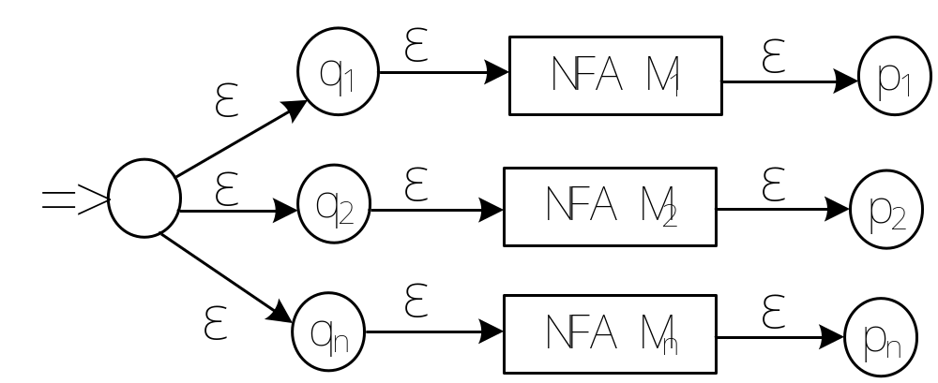
Lex的工作过程
对翻译规则中的每一个正则表达式，为之构造一个NFA M_{i}
将各条翻译规则对应的NFA M_{i}合并为一个新的NFA M；
然后将NFA确定化为DFA D，并生成该DFA D的状态转换矩阵和控制执行程序。
由于各种语言的状态转换矩阵的结构相同，所以控制执行程序对各种语言都是相同的。

Slide 62
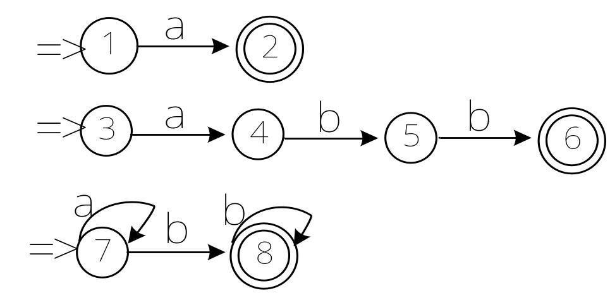
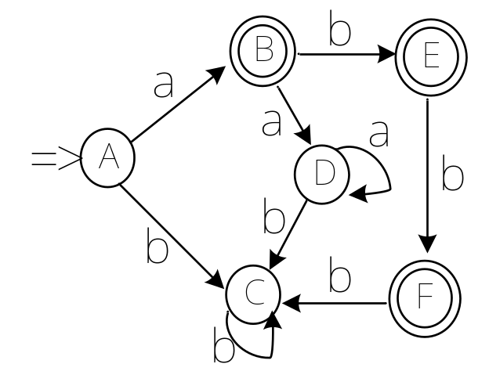
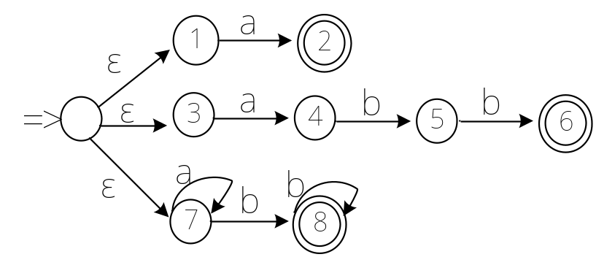
%%
a { }
abb { }
a*bb* { }
%%
根据确定的有穷自动机生成分析控制程序yylex，最终形成可执行的目标程序（参见算法2.1）

Slide 63
2.6.4 Lex使用中的一些注意事项
二义性的解决
  C代码的插入
  内部名字
二义性的解决
(1) 最长匹配原则：当有几个规则看来都适用时，总是寻找可能的最长子串与正则表达式p_{i}相匹配。
(2) 优先匹配原则：如果某个子串可与两个或更多的正则表达式匹配，并且匹配的长度都相同， Lex以出现在最前面的那个p_{i}为准，也就是说，越处于前面的那个p_{i}，匹配的优先级越高。
如果没有正则表达式可与任何非空子串相匹配，则词法分析器应报告输入含有错误，Lex的默认动作就将下一个字符复制到输出中并继续下去。

Slide 64
  C代码的插入
（1）写在%{和%}之间的任何文本将被直接复制到外置于任意过程的输出程序之中。
（2）辅助过程中的任何文本都将被直接复制到Lex代码末尾的输出程序中。
（3）将任何跟在翻译规则中的正则表达式之后的代码插入到识别过程yylex的恰当位置，并在与对应的正则表达式匹配时执行它。代表一个行为的C代码既可以是一个C语句，也可以是一个由任何说明及由位于花括号中的语句组成的复杂的C语句段。

Slide 65
内部名字
内部名字 | 含义/使用
lexyy.c或lex.yy.c | Lex输出文件名
yylex | Lex扫描程序
yytext | 当前正则表达式匹配的串
yyin | Lex输入文件（默认：stdin）
yyout | Lex输出文件（默认：stdout）
input | Lex缓冲的输入程序
ECHO | Lex缺省行为（将yytext打印到yyout）

Slide 66
高级 Lex
Lex 变量
  yyin FILE* 类型。 它指向正在解析的当前文件。
  yyout FILE* 类型。 它指向输出的位置。 缺省情况下，yyin 和 yyout 都指向标准输入和输出。
  yytext 匹配的文本存储在这一变量中(char*)。
  yyleng 给出匹配模式的长度。
  yylineno 提供当前的行数信息。

Slide 67
高级 Lex ---Lex 函数
  yylex() Lex从这一函数开始分析。自动生成。
  yywrap() 这一函数在文件（或输入）的末尾调用。如果函数的返回值是1，就停止解析。 因此它可以用来解析多个文件，代码可以写在第三段， 方法是使用 yyin 文件指针指向不同的文件，直到所有的文件都被解析。最后，yywrap() 可以返回 1 来表示解析的结束。
  yyless(int n) 这一函数可以用来送回除了前n个字符外的所有读出标记。
  yymore() 这一函数告诉 Lexer 将下一个标记附加到当前标记后。

Slide 68
2.6.5 使用Lex自动生成词法分析器
%{ #include <math.h> #include <stdlib.h> #include <stdio.h> %} DIGIT [0-9] ID [a-z][a-z0-9]* %% {DIGIT}+ { printf("整数：%s(%d)\n",yytext,atoi(yytext));} {DIGIT}+"."{DIGIT}* { printf("实数:%s(%g)\n",yytext,atof(yytext));} if|then|begin|end|program|while|repeat { printf("关键字：%s\n",yytext); } {ID} { printf("标识符：%s\n",yytext); } "+"|"-"|"*"|"/" {printf("运算符：%s\n",yytext); } "{"[^}\n]*"}" ;/*删除注释，假定Sample语言的注释用{}括起来*/ [\t\n\x20]+ ; /*删除多余的空格*/ . { printf("不能识别的字符：%s\n",yytext); }

Slide 69
%%
int main(int argc,char *argv[])
{
++argv;--argc; /*跳过执行文件名到第一个参数*/
if (argc>0) yyin = fopen(argv[0],"r");
else yyin=stdin;
yylex();
return 0;
}
int yywrap()
{ return 1; }

Slide 70
练习
编写一个Lex输入文件，该程序复制一个文件，并将每一个非空的空白字符序列用一个空格代替。
编写LEX文件：一个能识别所有运算式中包含的符号：数字（0-9），字符（A-Z），各种运算符：“+,-,*,/,(,),**,%”
编写一个Lex输入文件，使之生成可计算文本文件的字符、单词和行数且能报告该数字的程序，其中单词是不带标点或空格的字母和/或数字的序列。标点和空白格不计算为单词。

Slide 71
2.7 词法分析中的错误处理
统计表明，现代软件系统中， 75%的程序代码都是用于处理错误与错误信息
应尽可能发现更多的错误

Slide 72
词法错误类型
  非法字符
  单词拼写错误
  注释、字符常数、字符串常数不闭合，如/*…、“abc…等
  错误的“与”、“或”运算。
  变量说明有重复，如integer A; real A。
  难以发现下面的错误
  fi (a = x ) …
  在实数是a.b格式下，可以发现下面的错误
  123.

Slide 73
处理方式
  每个程序段单独处理错误
  统一处理错误（商用软件系统）
    记录式的文件
    数据库
商业系统中错误处理的特点是：统一错误编号，编制文档指出错误信息的含义、应对措施、解决方案

Slide 74
错误恢复
（1）从剩余的输入中删除一个或多个字符，跳过最小出错单位；
（2）向剩余的输入中插入一个遗漏的字符；
（3）用一个字符来替换另一个字符；
（4）交换两个相邻的字符。
这些处理方式可以在试图修复错误输入时进行。最简单的策略是检查是否可以通过上述的某种操作将剩余的输入串尽快构成某个单词。

Slide 75
本章小结
本章要求
  1．掌握词法分析器的作用和接口，用高级语言编写词法分析器。
  2．掌握正则表达式的相关概念，掌握将非形式描述的单词集写成正则表达式
  3. 理解词法分析自动生成原理

